Slide 1
Косметика с маслом КАРИТЕ
Масло карите – один из ценнейших даров природы, позволяющих поддерживать молодость и красоту нашей кожи. В кремах для лица масло применяется в качестве омолаживающего и тонизирующего средства при вялой, увядающей и зрелой коже, на которой уже имеются морщины и другие признаки старения. Это обуславливается его регенерирующими и восстанавливающими свойствами, а также способностью масла влиять на синтез коллагеновых волокон. Масло помогает за довольно короткий срок разгладить неглубокие и мимические морщинки на лице и заметно повысить тонус, упругость и свежесть кожи.
Превосходное смягчающее действие делает его незаменимым в уходе за огрубевшими участками тела - руками, локтями, ногами и т.д. Особенно рекомендуется применение масла карите при шелушащейся, сухой, истонченной, серой и тусклой коже, а также при коже, заметно страдающей от недостатка питания и увлажнения.

Slide 2
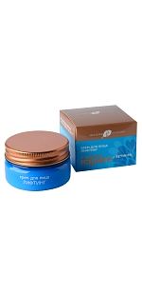
Крем для лица ЛИФТИНГ с маслом КАРИТЕ + RETIN-PA
МАСЛО КАРИТЕ – натуральный бальзам красоты для всех типов кожи – помогает справиться с такими проблемами кожи, как сухость, шелушение, преждевременное старение, усталый и серый цвет лица!
РЕТИН-А – один из самых сильных ингредиентов в борьбе с морщинами- усиливает регенерацию, борется с морщинами в местах естественных «мимических» линий.
Лифтинг: подтягивающий эффект, обновление клеток кожи, восстановление упругости и эластичности кожи под силу маслу карите, витаминам А, Е, F и экстракту морских водорослей. Контур лица более четкий!
Комфорт: крем питает и делает кожу более упругой благодаря концентрации масел жожоба, кокоса, розы и розмарина. Кожа эластичная и гладкая!
Нежность: крем успокаивает кожу, снимает раздражения и стимулирует природную защитную функцию кожи благодаря экстракту зеленого чая и пантенолу. Кожа более упругая и нежная!
Защита: против сухости – экстракт молочной сыворотки, против раздражения и шелушения - экстракты подорожника и липы
Способ применения: Небольшое количество крема наносить утром и/или вечером на очищенную кожу лица, шеи и декольте.
номинальная масса 70 г

Slide 3
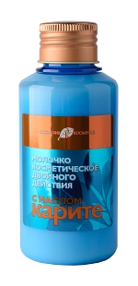
Молочко косметическое двойного действия с маслом КАРИТЕ
Молочко косметическое двойного действия силой активных компонентов дарит ощущение абсолютной чистоты, обеспечивая коже лица питание, увлажнение и длительное ощущение комфорта. Масло карите активно питает кожу, уменьшает количество видимых мелких морщин и делает глубокие морщины менее заметными. Масло османтуса предотвращает раздражение и пересушивание кожи. Экстракт морских водорослей и витамины интенсивно увлажняют и повышают защитные свойства кожи.
Применение: утром и вечером нанести на кожу лица и шеи легкими массажными движениями, затем удалить ватным спонжем или влажной губкой.
НОМИНАЛЬНАЯ МАССА 145 Г

Slide 4
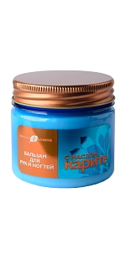
Бальзам для рук и ногтей с маслом КАРИТЕ
Бальзам для рук и ногтей с уникальным маслом карите глубоко питает и восстанавливает кожу, снимает сухость и стянутость. Комплекс масел кокоса и авокадо восстанавливает естественный барьер кожи, улучшая ее способность противостоять негативному воздействию окружающей среды. Экстракты ромашки и зеленого чая успокаивают кожу и делают ее мягче. Идеальное средство для ежедневного ухода.
ПРИМЕНЕНИЕ: наносить на чистую кожу рук по мере необходимости.
НОМИНАЛЬНАЯ МАССА 150 Г

